Slide 1

Notes:
Prévia: mostrar o problema, a solução e o robô já funcionando. A apresentação completa, com código-fonte, testes e evidências, fica para o dia 17.

Slide 2
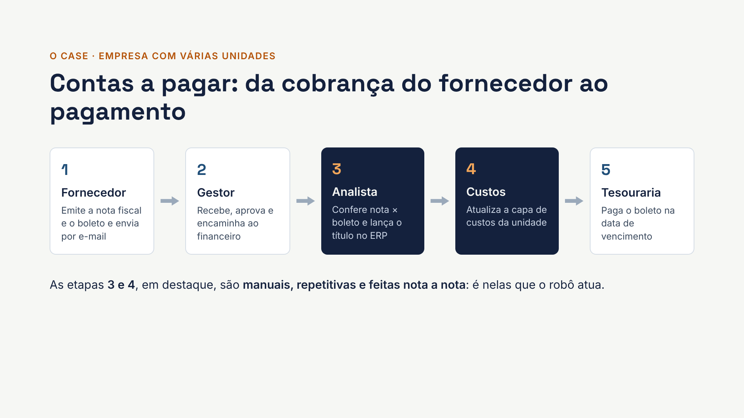
Notes:
Contexto em uma frase: empresa (nome preservado) com várias unidades e dezenas de contratos com fornecedores. As notas e os boletos chegam por e-mail em PDF, e o analista confere, digita no ERP e atualiza a planilha de custos (“capa”) de cada unidade.

Slide 3
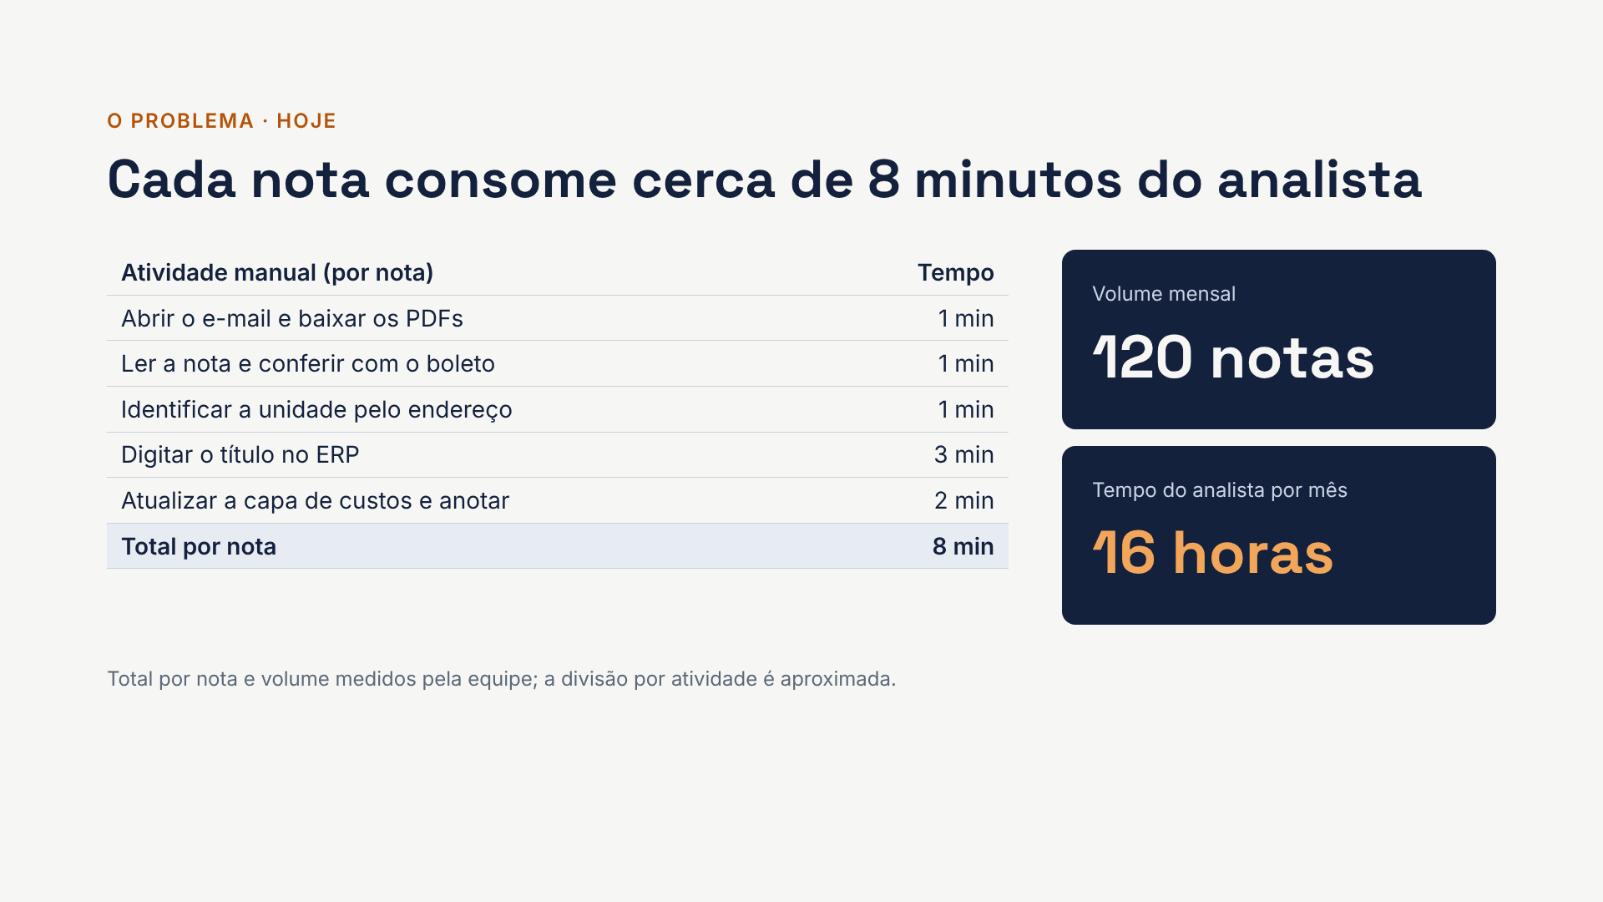
Notes:
120 notas por mês × 8 minutos = 960 minutos, ou 16 horas — dois dias inteiros de trabalho por mês só lendo PDFs e digitando.

Slide 4
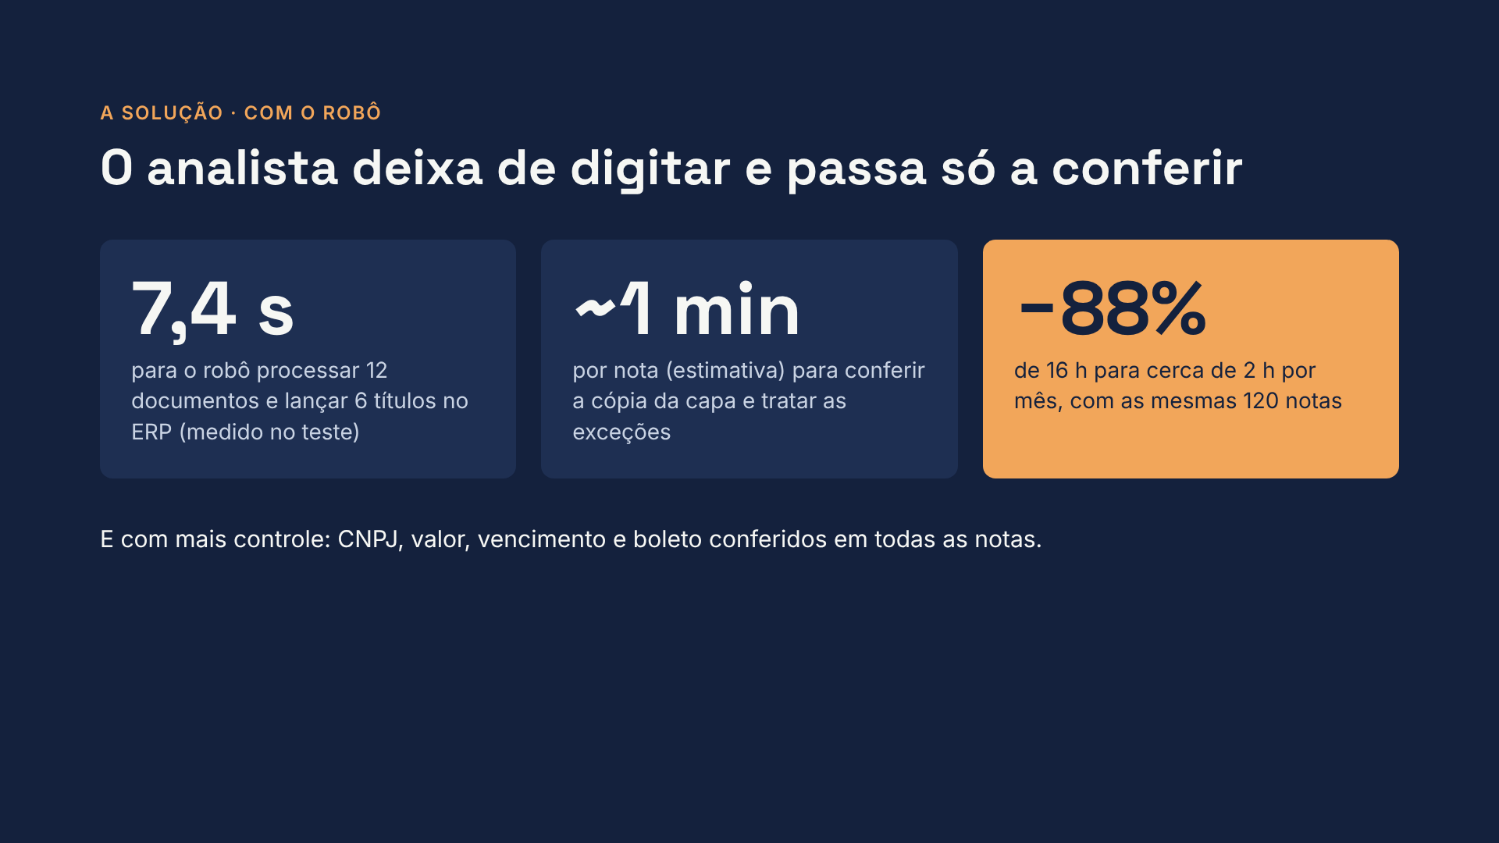
Notes:
O tempo do robô é real, medido na execução de teste. Conta: 120 notas × ~1 minuto de conferência = cerca de 2 horas por mês, contra 16 horas hoje — redução de 88%. O minuto de conferência é uma estimativa.

Slide 5
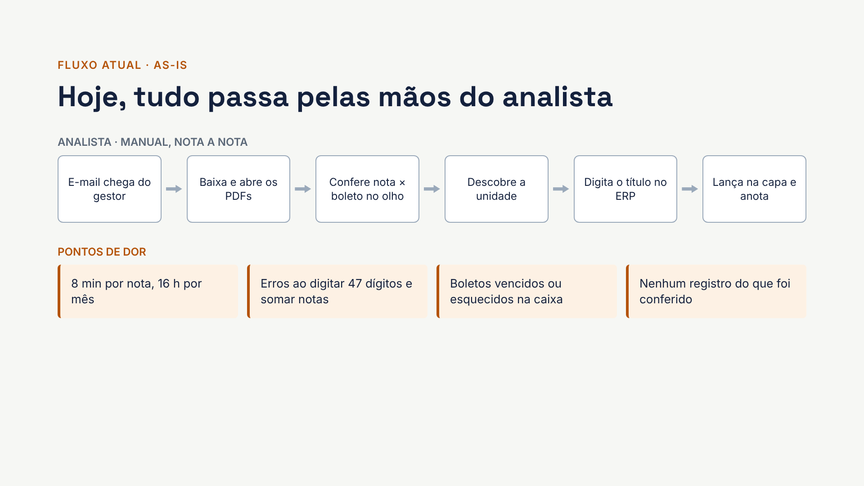
Notes:
Seis passos manuais para cada nota. As dores: tempo, erro humano, atraso e falta de rastreabilidade.

Slide 6
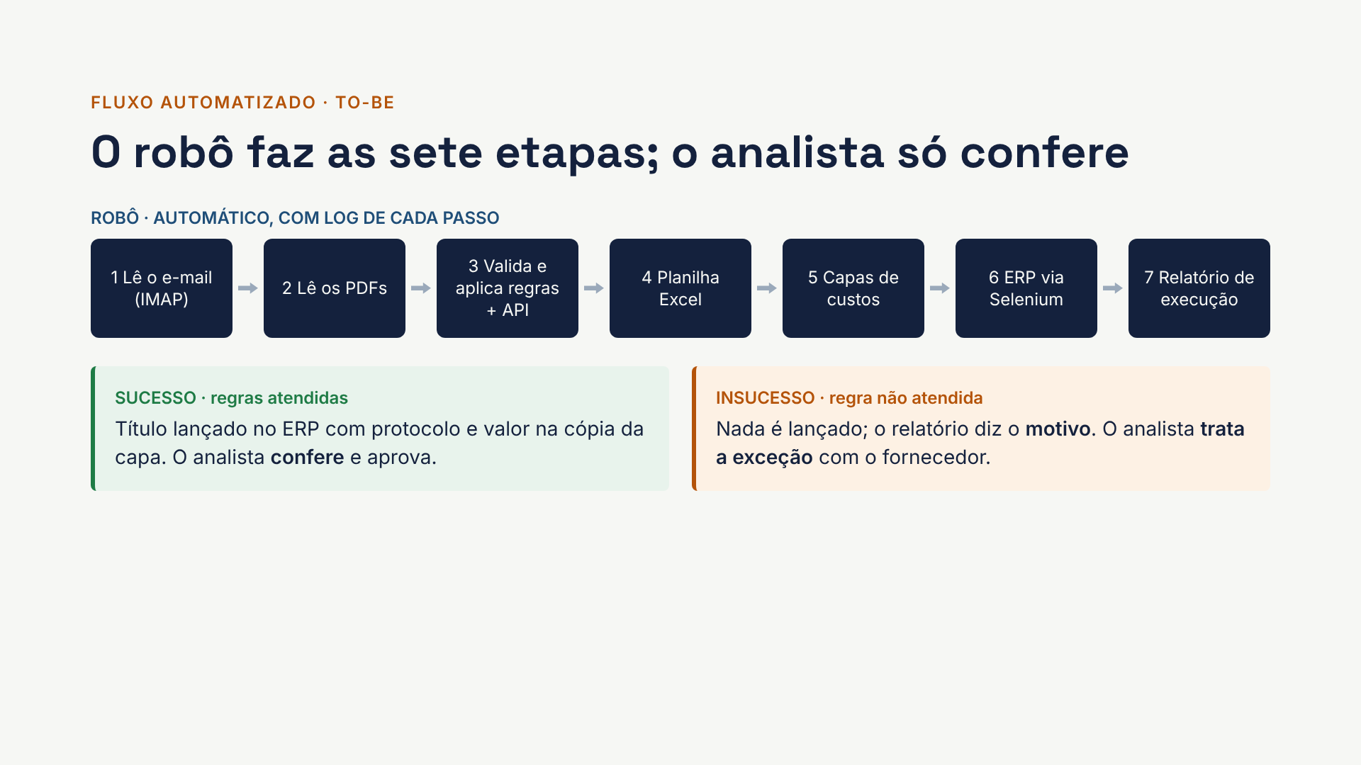
Notes:
As sete etapas são do robô (as mesmas que aparecem no log). O ser humano só entra no fim: confere o que foi lançado e resolve as exceções, que já chegam com o motivo — por exemplo, “boleto vencido, solicitar boleto atualizado”.

Slide 7
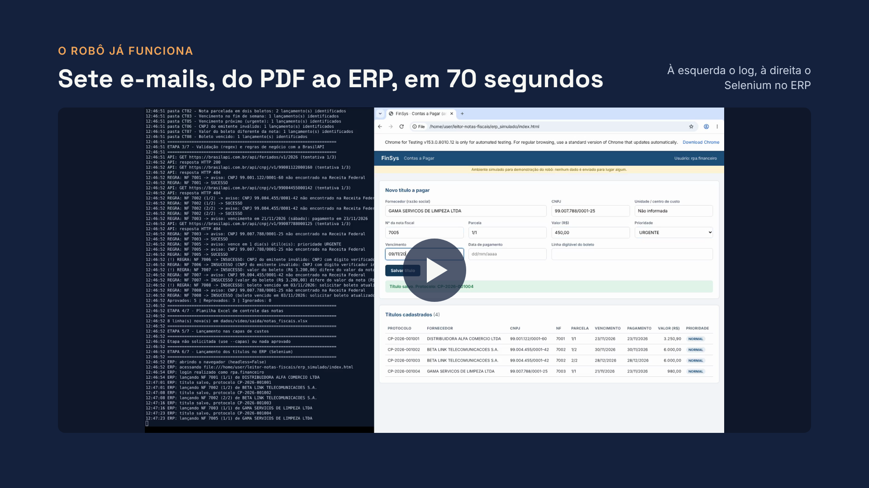
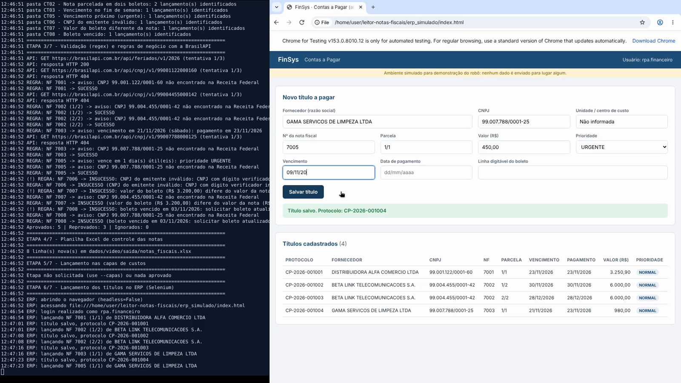
Notes:
Mostrar que o robô já está pronto: os e-mails de teste, o log com as chamadas à BrasilAPI e as regras reprovando três casos (CNPJ inválido, valor divergente, boleto vencido), o Chrome lançando cinco títulos no ERP e, no fim, o relatório de execução.

Slide 8
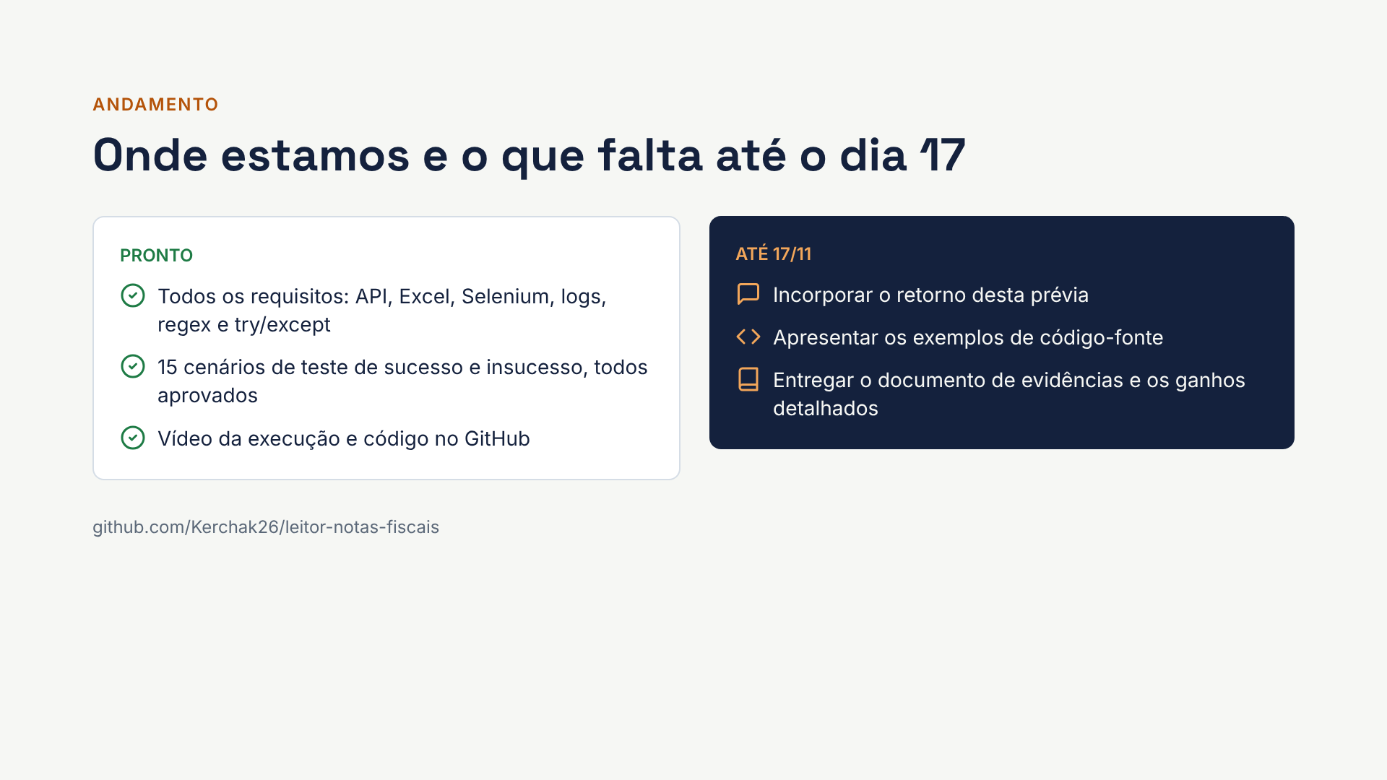
Notes:
Fechar a prévia mostrando que o robô e os testes já estão prontos. Pedir ao professor sugestões: o que ele quer ver com mais detalhe na apresentação final do dia 17.

